Slide 1
Alimentação, erotismo, sexo e amor
ALIMENTAÇÃO E CONTEXTO SOCIAL
Profa. Dra. Aylene Bousquat e Prof. Dr. Carlos Botazzo
HSP0282 - 2020

Slide 2
Trinômio
Comida/alimentação
Prazer
Sexualidade

Slide 3
“O erotismo está para a sexualidade tal como a gastronomia para a cozinha”
Pasini

Slide 4
Dicionário - Aurélio
Comer
Designa o comportamento de se alimentar
“Chulo. Possuir sexualmente; copular com; papar, traçar, faturar”

Slide 5
Vocábulos entrelaçados
“pele de pêssego”,
“cabelos dourados como o trigo”,
“olhos amendoados” olhos de jabuticaba
“boca de cereja”
“lábios polpudos”
“formas apetitosas”
“lua-de-mel”

Slide 6
Relação com a religião
É no âmbito religioso que os alimentos começam por adquirir conotações eróticas: primeiro com as bacantes, depois com os astecas e com os cristãos. A comunhão com a divindade passa pela ingestão de sua carne e do seu sangue.
Pasini, 1997

Slide 7
Os seres humanos sabem apreciar o belo nas artes e são capazes de criar coisas que em si não seriam nem determinantes em termos de comida e de sexo. Mas a evolução transformou o sexo de simples ato mecânico em experiência prolongada e prazerosa, da mesma forma que a alimentação o evoluiu de simples ato restaurador de forças, em sua mera função nutritiva.

Slide 8
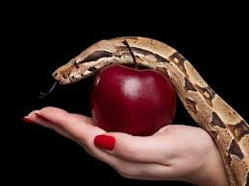
Prazeres a serem regulados
“a gula e a luxúria são pecados que estão no topo da lista dos pecados da carne, e que a sociedade vai impondo normas mais ou menos complexas para a regulação dos comportamentos alimentares, tal como os afetivos e eróticos, de modo a tentar o controle das forças instintivas que estão na sua base”
Pasini, 1997

Slide 9
A alimentação e o erotismo, como aspectos do comportamento individual, estão, como todos os outros, envolvidos numa rede de normas sociais dirigidas à institucionalização, ritualização, canalização e — muitas vezes — ao esmagamento do instinto. Os modos tendem a seguir as modas; as atitudes pessoais transformam-se em hábitos que repelem o gosto pela novidade e pela transgressão.
Pasini, 1997

Slide 10
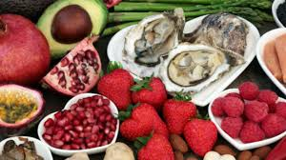
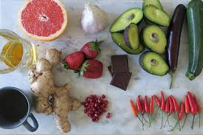
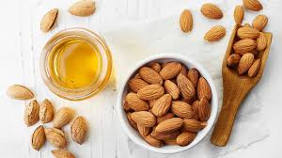

Slide 11
Afrodisíacos
Discute-se se alguns alimentos têm propriedades eróticas ou afrodisíacas. O termo “afrodisíaco” se origina da palavra grega aphrodisiakós, relativa ao mito de Afrodite, deusa da beleza e do amor.
Segundo o Dicionário Eletrônico Aurélio Século XXI, designa “o que ou aquilo que restaura as forças geradoras”, ou ainda um “excitante dos apetites sexuais”.

Slide 12
Dia dos namorados

Slide 13
Alguns alimentos, como o chocolate, por exemplo, liberam endorfina, substância também liberada durante o orgasmo. E isso basta para elegê-los como afrodisíacos.
Mas antes mesmo da descoberta dessa substância, a guloseima era associada à luxúria.
Embora não exista evidência científica de que estimule o desejo sexual, como sugere o filme de Hallström (Chocolate, Estados Unidos, 2003), quase todos os povos relacionam o chocolate com o amor.
Casanova (1725-1798) o chamava de “elixir do amor”.

Slide 14
Implicações
Discussões de Gênero
Padrões de Beleza

Slide 15
O paradigma atual de beleza, centrado no corpo esguio e esbelto, determina práticas alimentares que lhe são correspondentes.
Padrão estético corporal contemporâneo impõe uma alimentação leve, light, dita inteligente e direcionada às pessoas inteligentes e bem-sucedidas, ao passo que ao trabalhador braçal associam-se práticas alimentares que incluem arroz, feijão, massas e pães.

Slide 16
Como exemplo trabalho de Teo, 2010
Discursos e a Construção do Senso Comum sobre Alimentação a Partir de uma Revista Feminina
Revista Saúde e Sociedade
O objeto de análise foi a revista Boa Forma, de periodicidade mensal e destinada ao público feminino adulto. A revista é publicada há 23 anos

Slide 17
Como analisou
o título da matéria,
quem fala,
quem é o intermediário,
quem legitima a fala,
o que é dito e os sentidos/significados do que é dito,
as convergências e divergências entre o discurso midiático e o discurso científico da área.

Slide 18
Título
Forte apelo ao corpo
Reforçado pelas imagens da capa, invariavelmente celebridades femininas seminuas em excelente forma física segundo o padrão de beleza atual
Um corpo se desenha, se esculpe biologicamente, sob o olhar masculino (a ser seduzido) que lhe confere significação social.
Emagrecimento ligado a ser saudável
Exemplo: “Karina Bacchi entrega seus segredos de cama e mesa”

Slide 19
Quem fala
São mulheres, atrizes ou modelos famosas, reconhecidas por sua beleza física e pelo excelente momento profissional que atravessavam por ocasião da entrevista.
Discurso sócioestético
receita de estilo de vida fornecida por quem fala, na pretensão de ditar aos sujeitos leitores uma forma de viver a própria alimentação e o próprio corpo.

Slide 20
Quem é o intermediário
Repórter
uma reincidente estratégia adotada na busca pela identificação com o público, e consequentemente pela aceitação do discurso, é tornar evidente que a celebridade entrevistada, apesar de rica, bela, bem-sucedida, admirada, tem a mesma dificuldade que qualquer outra mulher (como a leitora) para manter seu peso ou emagrecer, mantendo-se em boa forma

Slide 21
Quem legitima a fala
“não é qualquer um que pode dizer a qualquer outro qualquer coisa em qualquer lugar e em qualquer circunstância”
Chauí (2003)

Slide 22
a força da imagem de quem fala (discurso socioestético)
credibilidade do discurso do especialista, tido como competente e verdadeiro (discurso científico), embora indireto

Slide 23
Para complementar o cardápio, Karina come proteína de soja diariamente, bebe shake de proteína e seu médico receita suplementos (edição de janeiro).
A nutricionista diz que Alinne está certa (edição de fevereiro). Resolvi procurar uma nutricionista (edição de março).
Xuxa perdeu 10 kg em três meses, seguindo as orientações de endocrinologista e nutricionista (edição de julho).
A alimentação foi proposta por endocrinologista que já cuidou de outras três atrizes famosas (edição de outubro).

Slide 24
Falas dos “especialistas”

Slide 25
O que é dito e os sentidos/significados do que é dito
a) responsabilização do sujeito,
b) relação entre beleza, alimentação e saúde,
c) conceito de dieta como sacrifício.

Slide 26
O que o texto diz é: se a leitora não se mexer, não tomar a decisão de trabalhar pela sua boa forma, a responsabilidade pelo próprio fracasso (estético, econômico, afetivo) será apenas dela mesma.

Slide 27
a exposição do corpo e da sensualidade na mídia cada vez mais suscita o desejo do ter e, nesse aspecto, a produção de novas tecnologias dá a sensação de poder alcançar a (quase) perfeição estética que representa passaporte para o sucesso, incitando um consumismo excludente
contribuem para a formação de um saber comum sobre práticas alimentares saudáveis que é frágil e predominantemente divergente do saber científico da área. Um saber comum que produz e que é produzido a partir de representações sobre uma figura feminina assujeitada à sexualidade e à beleza.

Slide 28
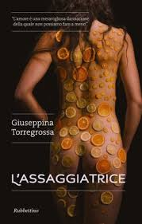
O texto...

Slide 29
erotização do corpo e suas relações com a comida no romance L’assaggiatrice da escritora siciliana Giuseppina Torregrossa

